Slide 1
Frühjahrstagung der AGW
Regularien
04. – 05. Mai 2017
in Stuttgart

Slide 2
Agenda
Bericht des Vorstands / Einführung
Genehmigung des Protokolls vom 17. / 18. November 2016
Einführung eines Arbeitskreises „Digitale Geschäftsmodelle“
(Wahl des Arbeitskreisleiters bzw. der Arbeitskreisleiterin)
Bericht des Schatzmeisters
Bericht der Kassenprüfer
Entlastung des Vorstands und des Schatzmeisters

Slide 3
Agenda
Bericht des Vorstands / Einführung
Genehmigung des Protokolls vom 17. / 18. November 2016
Einführung eines Arbeitskreises „Digitale Geschäftsmodelle“
(Wahl des Arbeitskreisleiters bzw. der Arbeitskreisleiterin)
Bericht des Schatzmeisters
Bericht der Kassenprüfer
Entlastung des Vorstands und des Schatzmeisters

Slide 4
Genehmigung des Protokolls vom 21./22.04.2016
„Das Plenum genehmigt das Protokoll der AGW-Herbsttagung vom 17. / 18. November 2016.“

Slide 5
Agenda
Bericht des Vorstands / Einführung
Genehmigung des Protokolls vom 17. / 18. November 2016
Einführung eines Arbeitskreises „Digitale Geschäftsmodelle“
(Wahl des Arbeitskreisleiters bzw. der Arbeitskreisleiterin)
Bericht des Schatzmeisters
Bericht der Kassenprüfer
Entlastung des Vorstands und des Schatzmeisters

Slide 6
Aufnahme neuer Mitglieder
Der erweiterte Vorstand (Vorstand und Arbeitskreisleiter) spricht sich für die Aufnahme des Unternehmens aus.
Satzung der AGW:
„Über die Aufnahme entscheidet nach Vorberatung durch den Vorstand die AGW-Vollversammlung.“
„Vorbehaltlich der noch einzuholenden GdW-Mitgliedschaft genehmigt das Plenum die Aufnahme der Freiburger Stadtbau GmbH als vollwertiges AGW-Mitglied.“

Slide 7
Agenda
Bericht des Vorstands / Einführung
Genehmigung des Protokolls vom 17. / 18. November 2016
Einführung eines Arbeitskreises „Digitale Geschäftsmodelle“
(Wahl des Arbeitskreisleiters bzw. der Arbeitskreisleiterin)
Bericht des Schatzmeisters
Bericht der Kassenprüfer
Entlastung des Vorstands und des Schatzmeisters

Slide 8
Einführung eines Arbeitskreises
„Digitale Geschäftsmodelle“
Entsprechend der Satzung (vom 20.11.2007) können zum Zwecke eines möglichst effizienten Erfahrungsaustausches unter den AGW-Mitgliedern Arbeitskreise gebildet werden. Derzeit bestehen:
  „Betriebswirtschaft“
  „Gesellschaft und Quartier“
  „Personal und Organisation“
  „Technik“
  „Wohnungsmarkt“
Einführung des Arbeitskreises „Digitale Geschäftsmodelle“ um das Thema umfassend für die Wohnungswirtschaft abzubilden.

Slide 9
Arbeitskreis „Digitale Geschäftsmodelle“
Als Reaktion auf den im vergangenen Jahr erkannten „Megatrend“ der Digitalisierung steht die Überlegung im Raum einen Arbeitskreis zur Behandlung des umfassenden Themas einzuführen.
Anzahl der Sitzungen: 1 – 2 pro Jahr
Umfang der Sitzungen: Tagesveranstaltung, mit Anreise am Vorabend (gemeinsames Abendessen)
Leitung des Arbeitskreises: Dr. Thomas Hain

Slide 10
Ausgangspunkt
Gebäudetechnik/
Hardware
Digitalisierung
der Prozesse
Neue
Geschäftsmodelle
Gebäudesteuerung
Höherer Wohnkomfort
Bedingung für Prozess-
optimierung und
Mehrwertkonzepte
Prozesskosten
Kundenzufriedenheit
Organisationssicherheit
Zusatzerträge
Serviceangebote
Kundenbindung
Warum
Taugliche Netze bis
zur Wohnungsebene
Kontrolle „Gateway“
Industriestandard für
Datenformate
Elektronische Mieterakte
Mobile Anbindungen
Dienstleisterkopplung
etc.
Datenhoheit
Sammlung der Verbrauchs-
und Mieterdaten
Basis
Wohnungsunternehmen als
WLAN Anbieter?
Bestrebungen Dritter in NE4
vorzudringen
DigiNetzG mit wesentlichen
Eigentumseingriffen
Applikationen bspw.
  Wohnungswechsel
  Verkehrssicherung
Marktransparenz vs.
Eigenentwicklungen
Integration in ERP-Systeme
Verwertung der Daten für
eigene neue Dienstleistungen
Kontrollierter Zugang für Dritte
Erstellung von Profilen auf
unterschiedlichen Aggregationen
Festlegung von Datenschutz-
anforderungen
Status

Slide 11
Ausgangspunkt
Gebäudetechnik/
Hardware
Digitalisierung
der Prozesse
Neue
Geschäftsmodelle
Gebäudesteuerung
Höherer Wohnkomfort
Bedingung für Prozess-
optimierung und
Mehrwertkonzepte
Prozesskosten
Kundenzufriedenheit
Organisationssicherheit
Zusatzerträge
Serviceangebote
Kundenbindung
AGW-Arbeitskreis Digitale Geschäftsmodelle
Digitalisierung der Wohnungswirtschaft
(Mess-) Dienstleistungen
Digitalisierung der Energiewende
Energiedienstleistungen

Slide 12
Arbeitskreis „Digitale Geschäftsmodelle“
Beispielagenda der ersten Sitzung
  10:00 Uhr: Begrüßung und Vorstellung
  10:15 Uhr: Abfrage der Erwartungen / Wünsche an den AK
  10:30 Uhr: Digitalisierung und Industrie 4.0
            Peter Wallner, Geschäftsführer InWIS*
  Kaffeepause
  11:30 Uhr: Aktuelle Trends der Selbstabrechnung
  Michael Mahlich, Unternehmensgruppe Nassauische Heimstätte / Wohnstadt GmbH*
  Mittagsimbiss
  13:30 Uhr: Ausblick Mieterstrom
  RA Martin Hack*
  14:00 Uhr: Der elektronische Rechnungsdatenaustausch
  Crispin Hartmann, Berliner Stadtreinigung*
  Kaffeepause
  15:15 Uhr: Bericht aus dem GdW
            Dr. Claus Wedemeier, GdW*
  15:45 Uhr: Vorstellung der Interessengemeinschaft
  Heiko Sander, lwb Leipzig*
  16:00 Uhr: Zusammenfassung, Feedback und Ausblick
* Die Referenten wurden noch nicht verbindlich gebucht

Slide 13
Einführung eines Arbeitskreises
„Digitale Geschäftsmodelle“
Entsprechend der Satzung (vom 20.11.2007) können zum Zwecke eines möglichst effizienten Erfahrungsaustausches unter den AGW-Mitgliedern Arbeitskreise gebildet werden.
„Das Plenum beschließt den Arbeitskreis „Digitale Geschäfts-modelle“ einzuführen.“

Slide 14
Einführung eines Arbeitskreises
„Digitale Geschäftsmodelle“
Entsprechend der Satzung (vom 20.11.2007) werden die Leiter der Arbeitskreise von der AGW-Vollversammlung bestimmt.
Herr Dr. Thomas Hain (Unternehmensgruppe Nassauische Heimstätte/Wohnstadt, Frankfurt) hat sich bereit erklärt den Arbeitskreis zunächst zu leiten.
„Das Plenum bestimmt Dr. Thomas Hain (Unternehmensgruppe Nassauische Heimstätte/Wohnstadt, Frankfurt) zum Leiter des Arbeitskreises Digitale Geschäftsmodelle.“

Slide 15
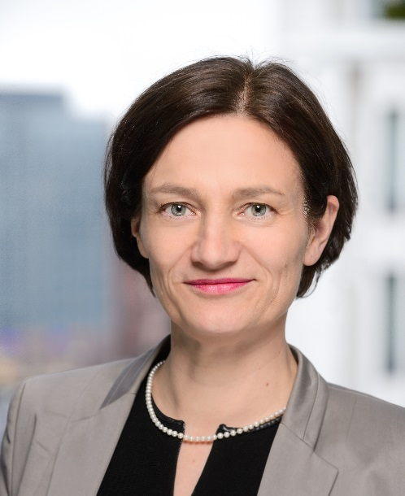
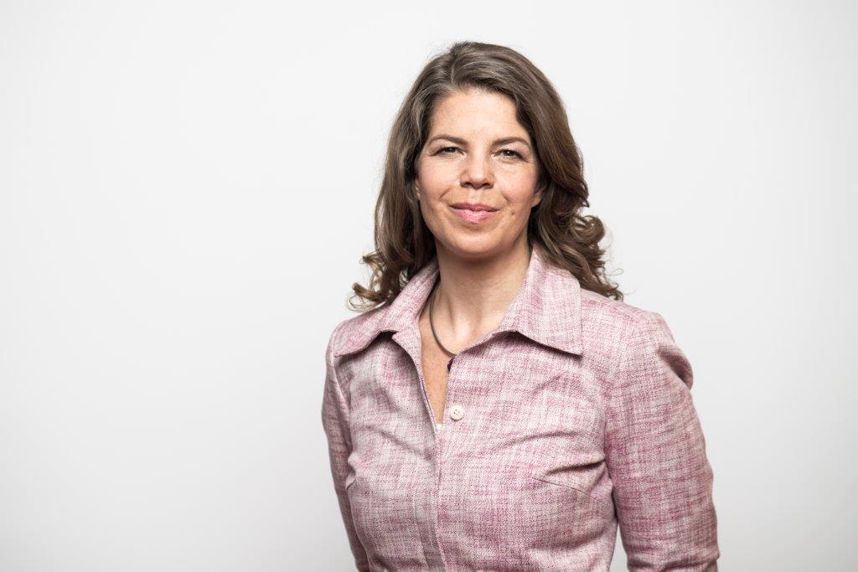
Wahlen (Arbeitskreise)
Arbeitskreis Personal & Organisation
  Leitung: Manfred Lork, VBW GmbH, Bochum
  Die bisherige stellvertretende AK-Leiterin Sophia Eltrop (Howoge, Berlin)
Neue stellvertretende AK-Leiterin: Frau Christina Geib (WBM Wohnungsbaugesellschaft Berlin-Mitte mbH)

Slide 16
Agenda
Bericht des Vorstands / Einführung
Genehmigung des Protokolls vom 17. / 18. November 2016
Einführung eines Arbeitskreises „Digitale Geschäftsmodelle“
(Wahl des Arbeitskreisleiters bzw. der Arbeitskreisleiterin)
Bericht des Schatzmeisters
Bericht der Kassenprüfer
Entlastung des Vorstands und des Schatzmeisters

Slide 17
Kassenbericht für das Jahr 2016
Kassenstand am 01.01.2016 + 176,7
Einnahmen + 192,0
Ausgaben
• Tagungen/Betriebsvergleich - 111,6
• Verwaltungskosten - 54,1
Ausgaben Gesamt - 165,7
Über- bzw. Unterdeckung + 26,3
Kassenstand am 31.12.2016 + 203,0

Slide 18
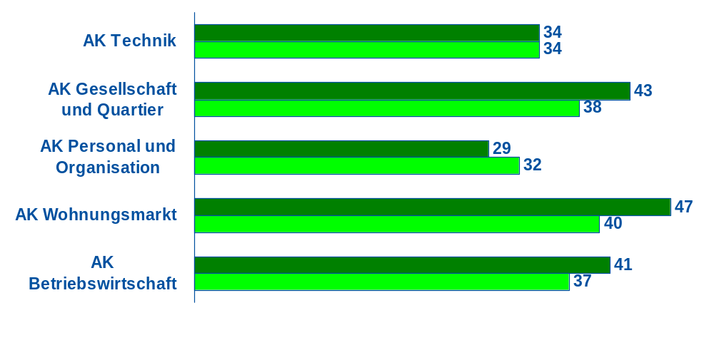
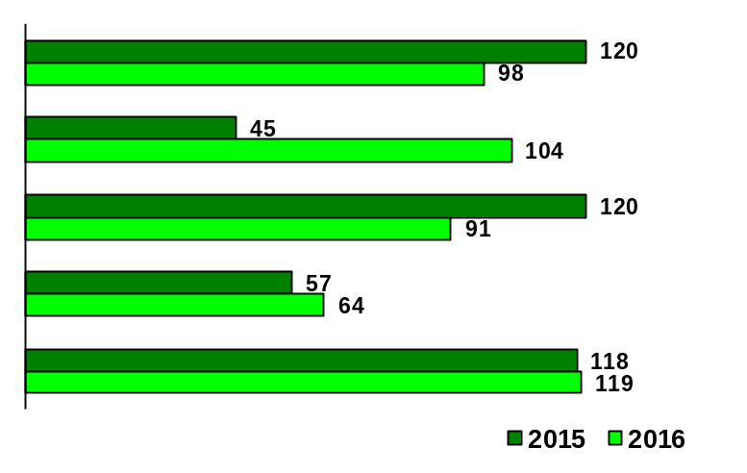
Anzahl Teilnehmer und Kosten je Arbeitskreis
2015 und 2016
ø Teilnehmerzahl
ø Kosten in € je Teilnehmer und Veranstaltungstag

Slide 19
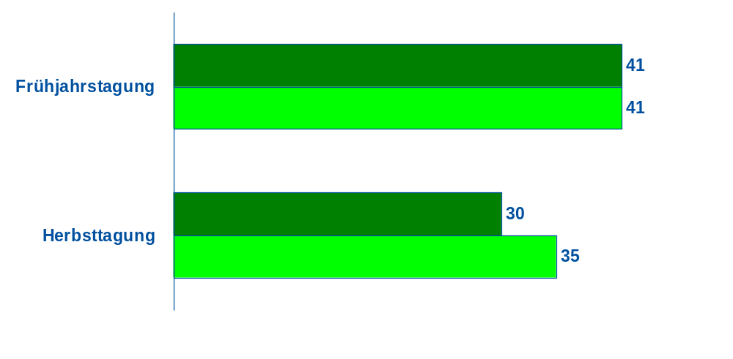
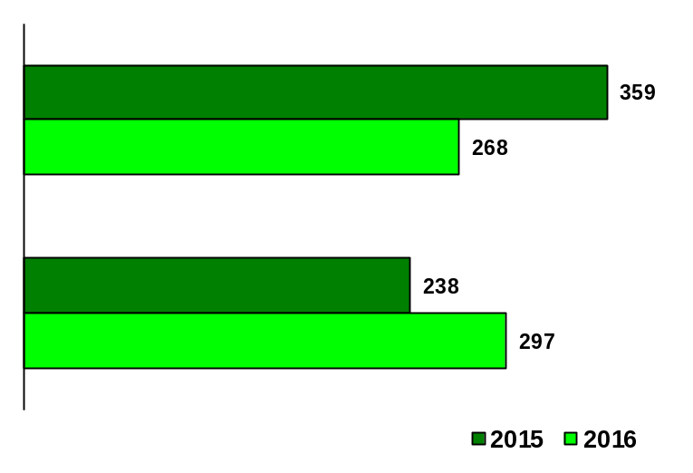
Anzahl Teilnehmer und Kosten
je Frühjahrs- und Herbsttagung 2015 und 2016
ø Teilnehmerzahl
ø Kosten in € je Teilnehmer und Veranstaltungstag
München
München
Bonn
Bonn
Frankfurt
Frankfurt
Rostock
Rostock

Slide 20
I. Hochrechnung 2017
Kassenstand am 01.01.2017 + 203,0
Einnahmen + 196,0
Ausgaben
• Tagungen/Betriebsvergleich - 149,5
• Verwaltungskosten - 59,0
Ausgaben Gesamt - 208,5
Über- bzw. Unterdeckung - 12,5
Kassenstand am 31.12.2017 + 190,5

Slide 21
Agenda
Bericht des Vorstands / Einführung
Genehmigung des Protokolls vom 17. / 18. November 2016
Einführung eines Arbeitskreises „Digitale Geschäftsmodelle“
(Wahl des Arbeitskreisleiters bzw. der Arbeitskreisleiterin)
Bericht des Schatzmeisters
Bericht der Kassenprüfer
Entlastung des Vorstands und des Schatzmeisters

Slide 22
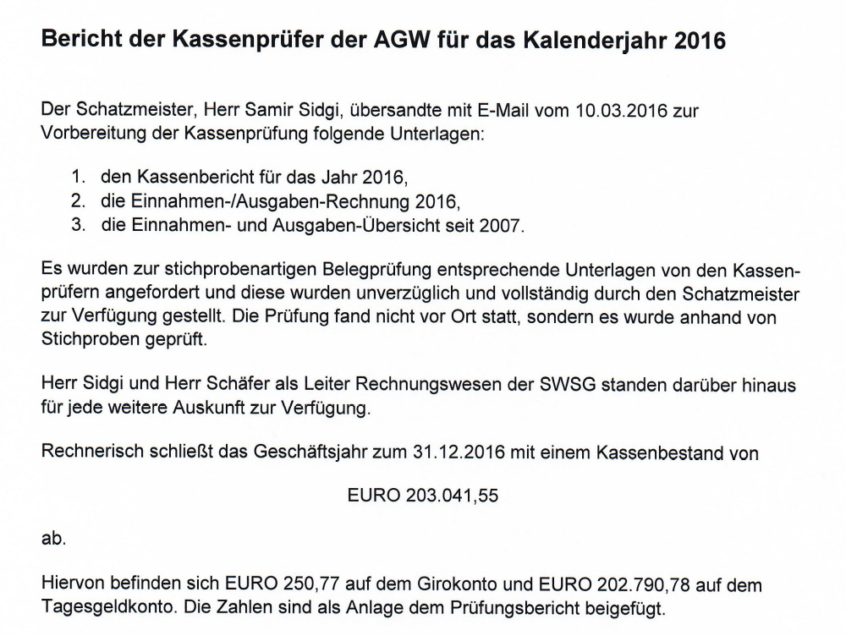
Bericht der Kassenprüfer

Slide 23
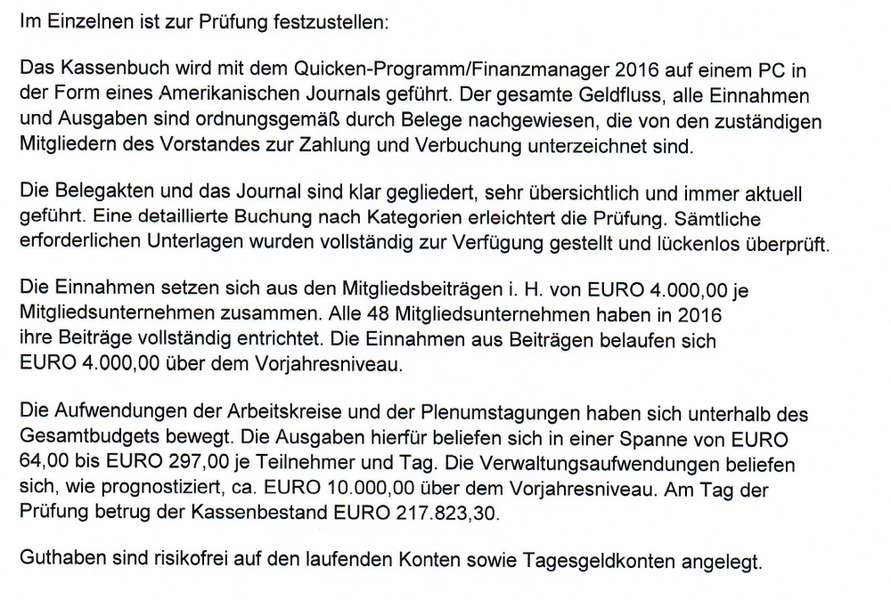
Bericht der Kassenprüfer

Slide 24
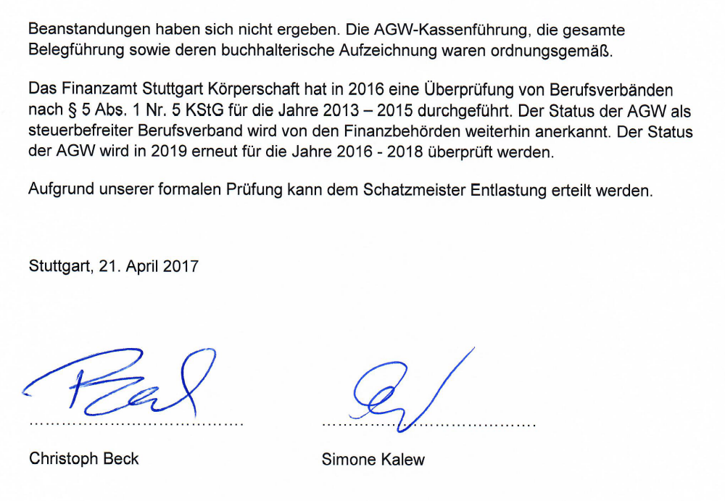
Bericht der Kassenprüfer

Slide 25
Bericht der Kassenprüfer

Slide 26
Bericht der Kassenprüfer

Slide 27
Agenda
Bericht des Vorstands / Einführung
Genehmigung des Protokolls vom 17. / 18. November 2016
Einführung eines Arbeitskreises „Digitale Geschäftsmodelle“
(Wahl des Arbeitskreisleiters bzw. der Arbeitskreisleiterin)
Bericht des Schatzmeisters
Bericht der Kassenprüfer
Entlastung des Vorstands und des Schatzmeisters

Slide 28
Verschiedenes
Die nächsten Plenumssitzungen finden wie folgt statt:
23. / 24. November 2017
in Hamburg
26. / 27. April 2018
in Leipzig
2018
Ort wird no22. / 23. November ch bekanntgegeben

